Slide 1
BENTORNATA PRIMAVERA!
Sezione E - Scuola dell’ Infanzia - Plesso «Frate G. Siciliano»
Docenti: Esposito Teresa – Romano Marina

Slide 2
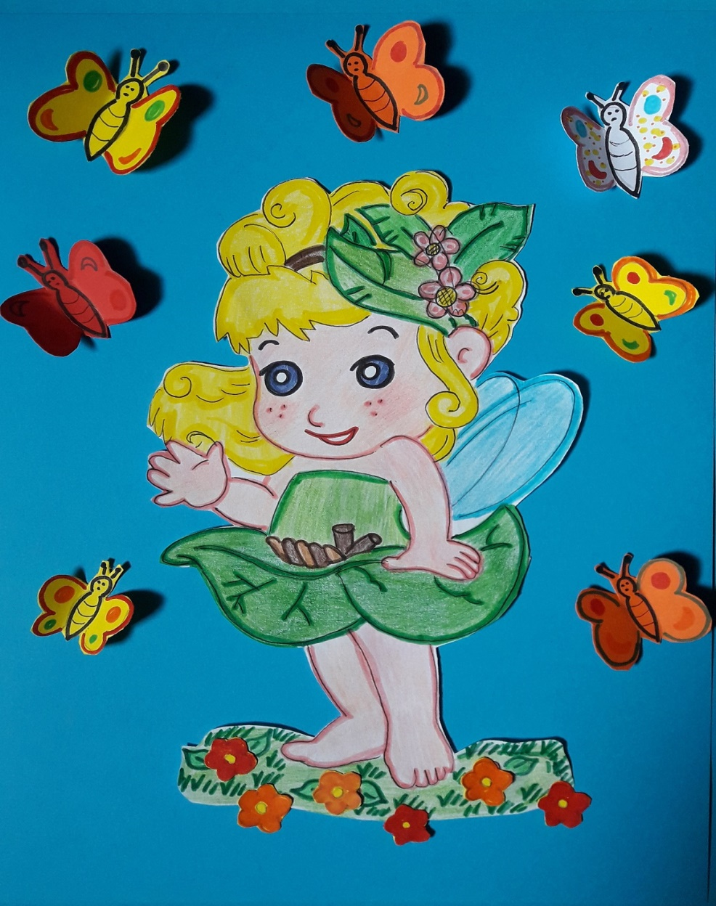
CHE STUPORE! CON L’ ARRIVO DI FOLLETTINA PRIMAVERA… ASCOLTA UN PO’ COSA ACCADE!

Slide 3
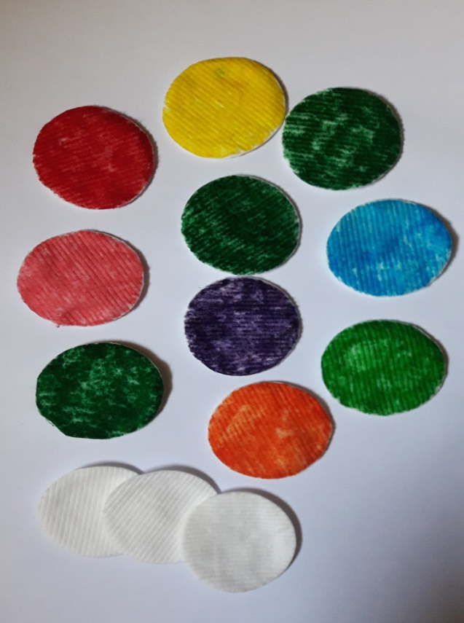
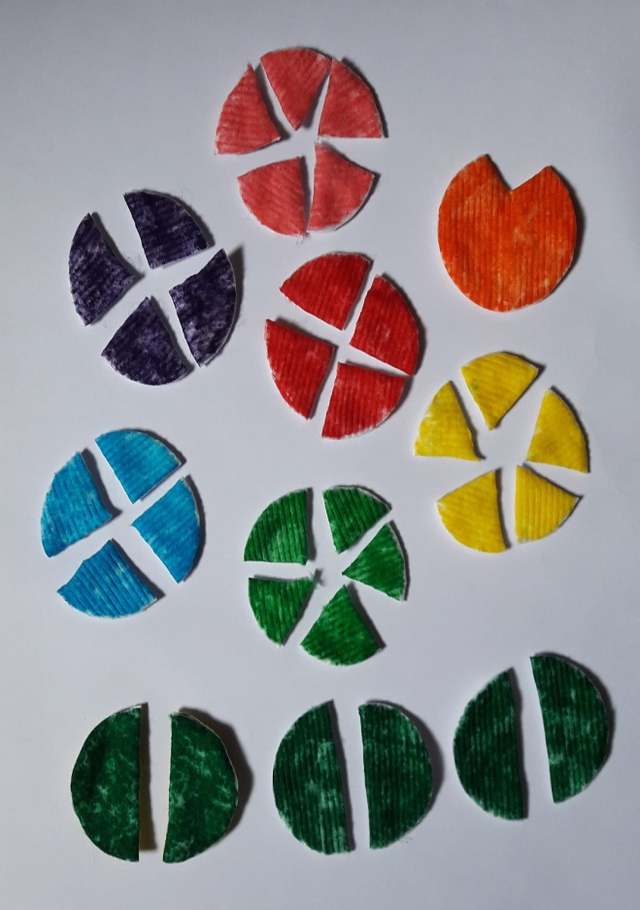
REALIZZA UN COLORATO PRATO FIORITO. Ecco come!

Slide 4
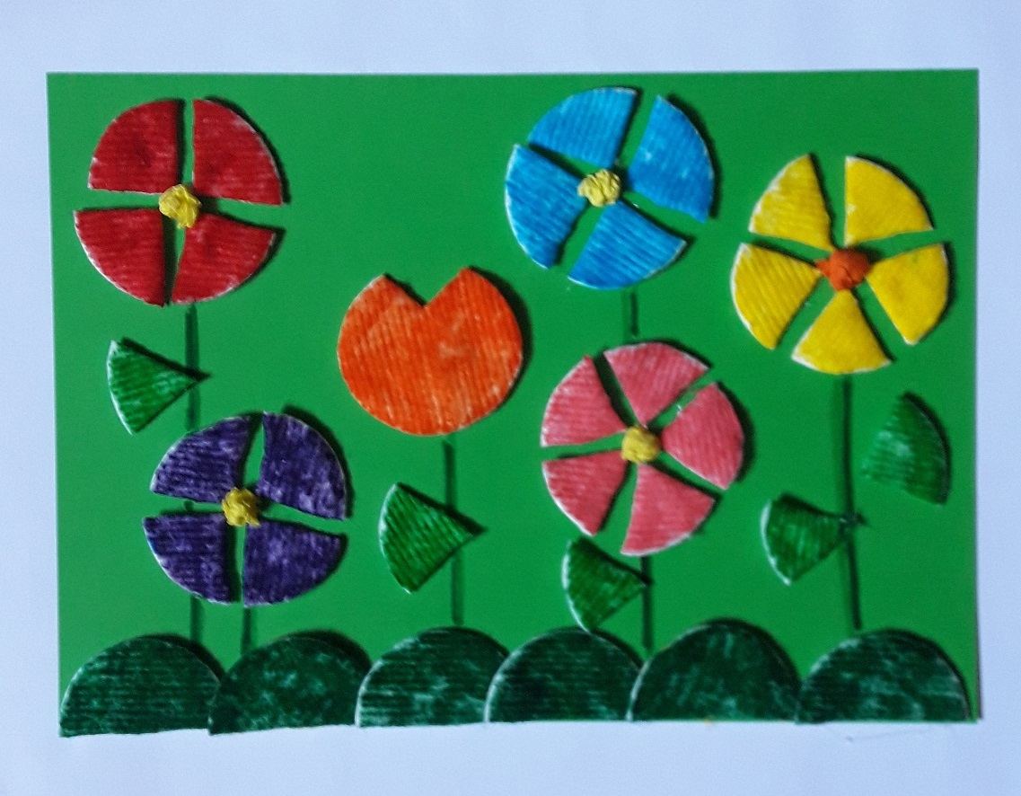
E fai sbocciare, così, tanti … FIORI PRIMAVERILI!
Buon lavoro!

